Slide 1

Campeche
Ficha Estatal
Julio 2026

Slide 2
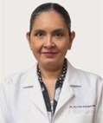
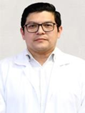
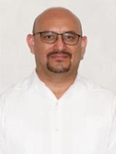
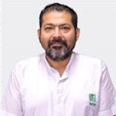
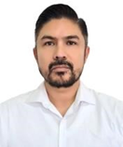
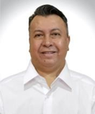
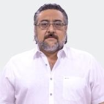
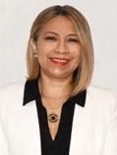
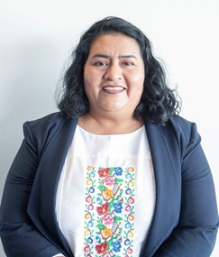
CAMPECHE
Dra. Flor Irene Rodríguez Melo
Médica Cirujana
Especialidad en Pediatría e Infectología Pediátrica
Maestría en Gestión Directiva
Doctorado en Alta dirección
Inicio en el cargo: 30 de noviembre de 2023
Jefatura de Servicios de Prestaciones Médicas | Dr. Alberto Manuel Cu Cañetas Médico Cirujano Especialidad Cirugía Oncológica Inicio en el encargo: 16 agosto 2022
Jefatura de Servicios de Salud en el Trabajo, Prestaciones Económicas y Sociales | Dr. Ignacio Carlos Ortíz Morales Médico Cirujano Partero Maestría en Ciencias de la Salud Ocupacional Inicio en el cargo: 16 de noviembre de 2020
Jefatura de Servicios de Afiliación y Cobranza | Lic.Marco Antonio Ojeda Méndez Lic. en Contaduría Pública Inicio en el cargo: 05 de noviembre de 2024
Jefatura de Servicios de Desarrollo de Personal | Lic. Francisco Javier Arias Enriquez Lic. en Derecho Inicio en el cargo: 31 de noviembre de 2023
Jefatura de Servicios de Finanzas | Lic. Manuel Román Rodríguez Moreno Lic. en Contaduría Pública Inicio en el cargo: 01 de agosto de 2025
Jefatura de Servicios Administrativos Encargado del Despacho | Lic. Carlos Rafael Alday Herrera Lic. en Administración de Empresas Inicio en el cargo: 01 de marzo de 2025
Jefatura de Servicios Jurídicos | Lic. Cecilia Marlene Romero Triste Lic. en Derecho Inicio en el cargo: 16 de diciembre de 2014
Secretaria General de la Sección XXVII | Enf. Beatriz del Socorro Huicab Rodríguez Lic. en Enfermería Inicio en el cargo: 13 de diciembre de 2022

Slide 3







CAMPECHE
IMSS atiende 54% de la población (incluye COPLAMAR)
Otros 43,152 4%
282,138 29%
386,758 40%
Población estatal 962,014
114,689 12%
135,277 14%
Fuente: CONAPO, proyección a enero de 2026.
Categoría | 2018 | 2026 | Variación
PDA¹ | 363,191 | 386,758 | 6%
Titulares | 212,047 | 232,330 | 10%
Puestos de trabajo | 125,280 | 129,894 | 4%
Pensionados | 25,952 | 35,420 | 36%
Conservación de derechos | 4,127 | 3,579 | -13%
Sin empleo asociado | 56,688 | 64,032 | 13%
Estudiantes | 55,510 | 61,985 | 12%
Seguro de Salud de Familia² | 781 | 996 | 28%
Continuación voluntaria | 397 | 1,051 | 165%
Familiares | 151,144 | 154,428 | 2%
Esposa(o)/concubina(rio) | 51,329 | 55,431 | 8%
Hijas e hijos | 71,488 | 61,067 | -15%
Madres y padres | 28,327 | 37,930 | 34%
mayo |  | Variación
2025 | 2026
257 | 384 | 49%
Personas Trabajadoras Independientes
mayo |  | Variación
2025 | 2026
852 | 1,326 | 56%
Fuente: Dirección de Incorporación y Recaudación. Corte mayo de 2026.
¹ Se refiere a personas derechohabientes (titulares y familiares) adscritas a UMF.
² La afiliación al Seguro de Salud de Familia disminuye en virtud del incremento en los nuevos esquemas de aseguramiento.

Slide 4
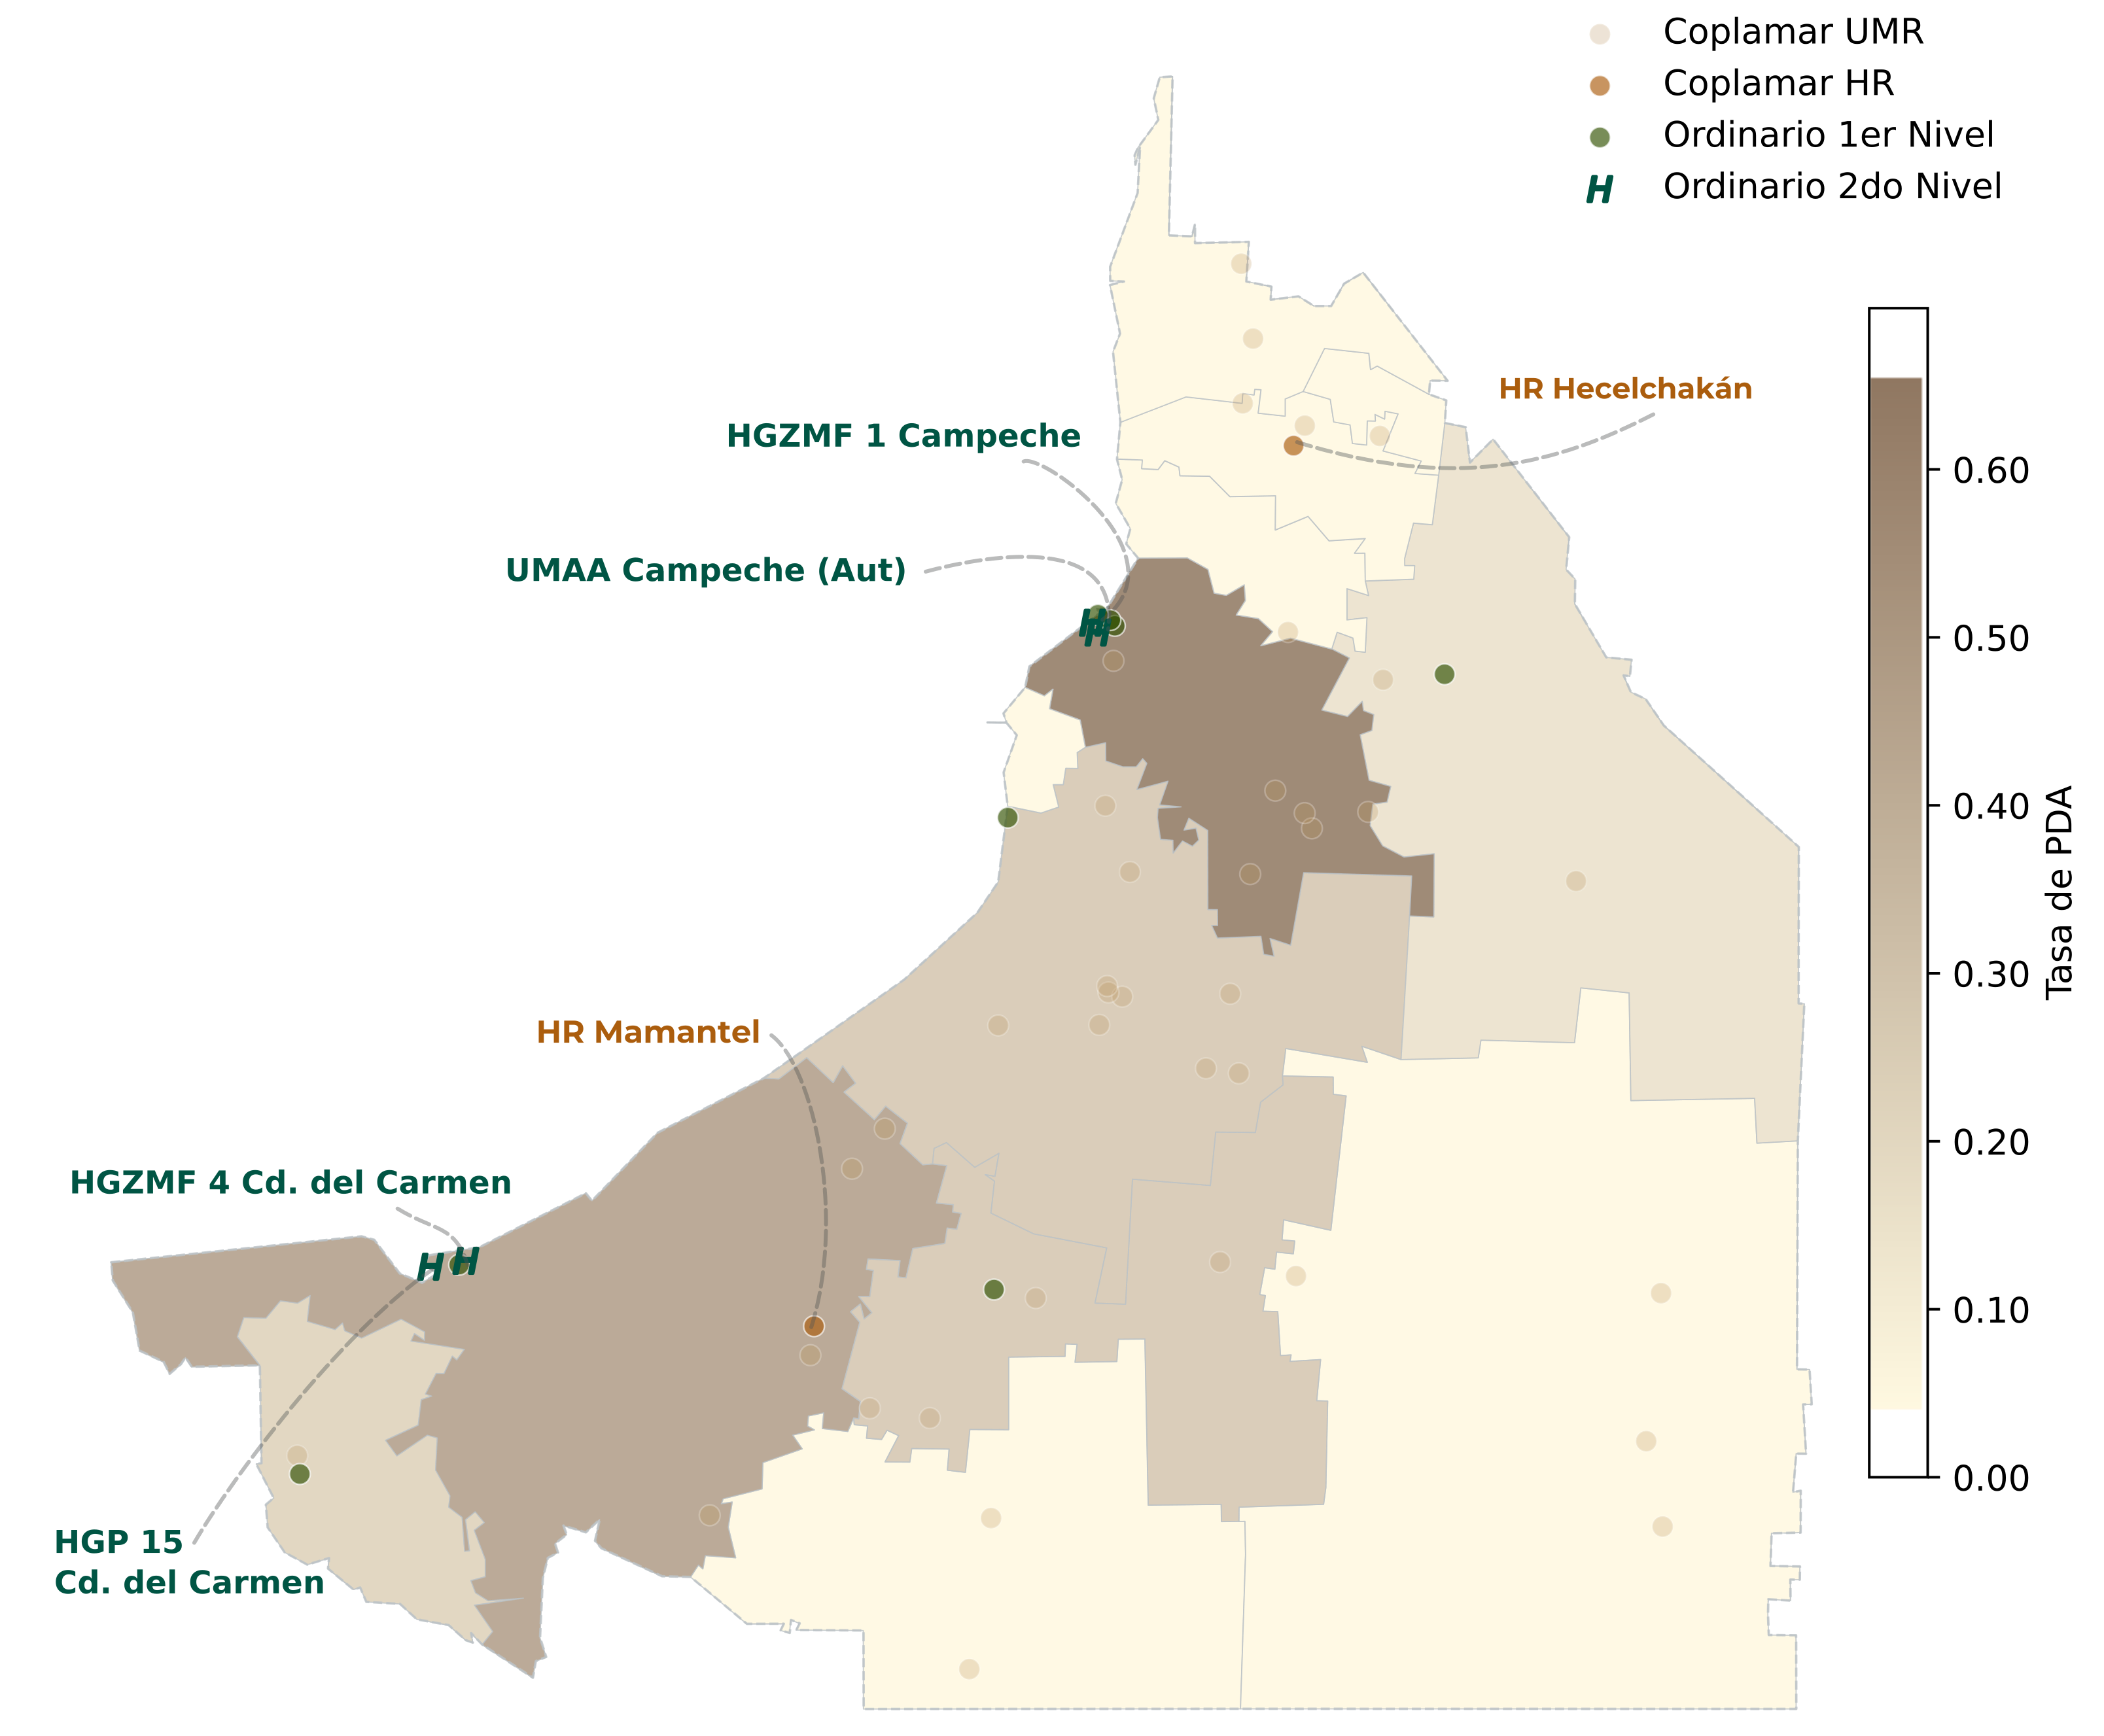
CAMPECHE
Infraestructura médica IMSS e IMSS Coplamar
2o Nivel | Unidades
UMAA (aut) | 1
HR | 2
HGZ | 2
HGP | 1
Total | 6
Nivel | IMSS Ordinario
 | Unidades | Consultorios de MF | Camas | Camas no censables
Primer | 9 1 | 42 | 0 | 22
Segundo | 4 | 16 | 242 | 165
Total | 13 | 58 | 242 | 187
IMSS-COPLAMAR
Nivel | Unidades | Consultorios de MF | Camas
Primer | 39² | 39 | 0
Segundo | 2 | 8 | 61
Total | 41 | 47 | 61
¹ Incluye 8 UMF, 1 UMFH y no incluye 6 Unidades Auxiliares de Medicina Familiar. ² No incluye Unidades médicas móviles (UMM) ni Brigadas de salud (BS).
Corte de información: mayo de 2026

Slide 5

CAMPECHE
Capacidad médica instalada
Primer hospital en la entidad: Hospital General de Zona No. 1 San Francisco, Campeche
El IMSS inició operaciones en 1954 con atención ambulatoria, mediante consultas de medicina general y servicios preventivos.
En 1967 se inauguró el HGZMF No. 1 “Dr. Abraham Azar Farah”, primer hospital del Instituto en la entidad, que contaba con una capacidad aproximada de 25 camas censables.
Los servicios iniciales, fueron medicina general, atención de urgencias, hospitalización básica, gineco‑obstetricia, quirófano, rayos X y laboratorio clínico.
Unidad | Inicio de operaciones | Camas | Camas no censables | Camas de cuidados intensivos | Salas Quirúrgicas¹ | Consultorios de especialidades
HGZMF 1 Campeche | Junio de 1967 | 137 | 65 | 13 | 3 | 28
HGZMF 4 Cd. del Carmen | Julio de 1967 | 59 | 28 | 4 | 2 | 8
UMAA Campeche (Aut) | Agosto de 2010 | 0 | 18 | 0 | 2 | 10
HGP 15 | Agosto de 2025 | 46 | 54 | 18 | 3 | 10
Subtotal |  | 242 | 165 | 35 | 10 | 56
IMSS-Coplamar | Inicio de operaciones | Camas | Camas no censables | Camas de cuidados intensivos | Salas Quirúrgicas¹ | Consultorios de especialidades
HR Hecelchakán | Marzo de 1980 | 31 | 9 | 0 | 1 | 4
HR Mamantel | Agosto de 2010 | 30 | 15 | 0 | 1 | 7
Subtotal |  | 61 | 24 | 0 | 2 | 11
Total |  | 303 | 189 | 35 | 12 | 67
¹Incluye salas de quirófano, salas híbridas y salas mixtas, no considera salas de tococirugía y expulsión. Fuente: Cédula de actualización de variables seleccionados del IFU enviados por el OOAD. Corte de Información: mayo de 2026

Slide 6

CAMPECHE
Equipo relevante
Unidad | Aparatos de Tomografía | Equipos de Resonancia Magnética | Mastógrafo | Arcos en C | Máquinas de Hemodiálisis | Sala de Hemodinamia
UMAA Campeche (Aut) | 0 | 0 | 0 | 1 | 16 | 0
HGZMF 1 Campeche | 1 | 1 | 1 | 1 | 2 | 1
HGP 15 | 0 | 0 | 1 | 1 | 0 | 0
HGZMF 4 Cd. del Carmen | 1 | 0 | 1 | 1 | 11 | 1
Total | 2 | 1 | 3 | 4 | 29 | 2
Fortalecimiento de equipo médico
Compra 2025-2026 equipo mayor
1
Tomógrafo
HGZMF 1 Campeche
$ 29.6 mdp
Proyectos de implementación/sustitución 2019-2025. Incluye equipo de la compra 2025-2026. Fuente: Cédula de actualización de variables seleccionadas del IFU, enviadas por el OOAD. Corte de información: mayo de 2026

Slide 7

CAMPECHE
Resumen 2026
Indicador | 2025 | Incremento 2024 vs 2025 | Avance 2026 | Meta 2026 | % avance anual
Consultas de Medicina Familiar¹ | 788,698 | 115,642 | 356,797 | 783,716 | 45.5%
Consultas de Especialidad | 226,347 | 43,937 | 95,519 | 256,230 | 37.3%
Cirugías | 11,758 | 2,636 | 4,540 | 13,952 | 32.5%
Resultados 2025
+115,642
Consultas Medicina Familiar
+43,937
Consultas Especialidad
+2,636
Cirugías
Corte de información: semana 24, 7 junio 2026 ¹Las consultas de medicina familiar incluyen los hospitales con MF.

Slide 8
CAMPECHE
9 Unidades de Medicina Familiar
4 UMF de lunes a viernes
Productividad de consultas de medicina familiar 2025-2026
Unidad | Consultas 2025 | Incremento 2025 vs 2024 | Avance 2026 | Meta 2026 | % avance anual
UMF 3 La Joya | 16,678 | 4,107 | 7,385 | 18,000 | 41.0%
UMF 5 Escarcega | 32,070 | 7,445 | 15,922 | 40,716 | 39.1%
UMF 8 Hopelchen | 12,333 | 4,572 | 5,398 | 14,000 | 38.6%
UMF 9 Palizada | 5,595 | 768 | 2,466 | 7,000 | 35.2%
Total | 66,676 | 16,892 | 31,171 | 79,716 | 39.1%
79,716 Meta 2026
39.1%
Avance
5 Unidades Médicas de tiempo completo (11 consultorios)
Productividad de consultas de medicina familiar 2025-2026
Unidad | 2025 | Incremento 2024 vs 2025 | Avance 2026 | Meta 2026 | % avance anual
UMFH 2 Champotón | 42,801 | 5,412 | 19,441 | 42,000 | 46.3%
UMF 10 Santa Lucía | 85,203 | 18,554 | 37,254 | 83,000 | 44.9%
UMF 11 Ah Kim Pech | 72,143 | 10,325 | 32,878 | 71,000 | 46.3%
UMF 12 Cd. del Carmen | 163,165 | 6,920 | 71,568 | 159,000 | 45.0%
UMF 13 Campeche | 129,697 | 12,788 | 59,221 | 126,000 | 47.0%
Total | 493,009 | 53,999 | 220,362 | 481,000 | 45.8%
de las consultas en 2025 fueron en fin de semana (60,654 consultas)
Proyectos 2026
1 Nueva UMTC con 3 consultorios
HGSMF 1 Campeche
En el año 2025 no incluye información de HR y UMR No incluye Unidades Auxiliares de Medicina Familiar, ni hospitales con servicio de medicina familiar. El año de proceso inicia del 26 de diciembre del año anterior al 25 de diciembre del año en curso:2025 (del 26 de dic de 2024 al 25 de dic de 2025). Corte de información: Semana 24, 7 junio 2026

Slide 9
CAMPECHE
Consultas de especialidad 2026
Productividad de consultas de especialidad 2025-2026
Unidad | 2025 | Incremento 2025 vs 2024 | Avance 2026 | Meta 2026 | % Cumplimiento de la meta
UMAA Campeche (Aut) | 45,557 | 17,736 | 21,011 | 52,560 | 40.0%
HGZMF 1 Campeche | 121,035 | 19,591 | 53,136 | 137,970 | 38.5%
HGZMF 4 Cd. del Carmen | 59,755 | 6,610 | 21,372 | 65,700 | 32.5%
Total | 226,347 | 43,937 | 95,519 | 256,230 | 37.3%
256,230 Meta 2026
37.3%
Avance
Cirugías 2026
Unidad | 2025 | Incremento 2025 vs 2024 | Avance 2026 | Meta 2026 | % Cumplimiento de la meta
HGZMF 1 Campeche | 5,175 | 1,396 | 2,282 | 6,221 | 36.7%
HGZMF 4 Cd. del Carmen | 3,305 | 262 | 1,223 | 4,077 | 30.0%
UMAA Campeche (Aut) | 3,278 | 978 | 1,035 | 3,654 | 28.3%
Total | 11,758 | 2,636 | 4,540 | 13,952 | 32.5%
13,952 Meta 2026
32.5%
Avance
No incluye la productividad de especialidad generada en UMF ni en HR. En el año 2025 no incluye información de HR y UMR. El año de proceso inicia del 26 de diciembre del año anterior al 25 de diciembre del año en curso:2025 (del 26 de dic de 2024 al 25 de dic de 2025).
No incluye las cirugías realizadas en HR. Sólo se consideran cirugías principales
Corte de información: Semana: 24, 7 junio 2026

Slide 10
CAMPECHE
142 total especialistas contratados en el draft 2026
94 en Hospitales, 1 en sede, 4 en UMF y 43 sustitutos
94 en Hospitales (1 de 2)
Unidad | Especialidad | No.
Hospital General de Zona C/MF 1 | Ginecología y Obstetricia | 5
 | Imagenología Diagnóstico y Terapéutica | 1
 | Medicina Interna | 4
 | Medicina de Urgencias | 1
 | Neumología | 1
 | Oftalmología | 1
 | Traumatología y Ortopedia | 3
 | Total | 16
Unidad | Especialidad | No.
Hospital General de Zona C/MF 4 | Anestesiología | 3
 | Imagenología Diagnóstico y Terapéutica | 3
 | Medicina Interna | 1
 | Medicina de Urgencias | 1
 | Medicina del Enfermo en Estado Crítico | 4
 | Oftalmología | 1
 | Total | 13
Unidad | Especialidad | No.
Hospital Rural Hecelchakan | Anestesiología | 4
 | Cirugía General | 5
 | Ginecología y Obstetricia | 1
 | Medicina Familiar | 4
 | Medicina Interna | 1
 | Medicina de Urgencias | 4
 | Total | 19
Unidad | Especialidad | No.
Hospital Rural Mamantel | Anestesiología | 1
 | Cirugía General | 1
 | Medicina Interna | 1
 | Medicina de Urgencias | 5
 | Total | 8
Unidad | Especialidad | No.
Hospital de Gineco-pediatría 15 | Anestesiología | 3
 | Cirugía Pediátrica | 1
 | Ginecología Oncológica | 1
 | Imagenología Diagnóstico y Terapéutica | 3
 | Medicina Interna | 2
 | Medicina de Urgencias | 2
 | Neonatología | 5
 | Pediatría | 18
 | Psiquiatría | 1
 | Servicios de Sangre | 1
 | Total | 37
Unidad | Especialidad | No.
UMAA 1 | Otorrinolaringología y Cirugía de Cabeza y Cuello | 1
 | Total | 1

Slide 11
CAMPECHE
CAMPECHE
142 total especialistas contratados en el draft 2026
94 en Hospitales, 1 en sede, 4 en UMF y 43 sustitutos
1 Sede delegacional (2 de 2)
Unidad | Especialidad | No.
Sede Delegación | Medicina Familiar | 1
 | Total | 1
4 en Unidades de Medicina Familiar
Unidad | Especialidad | No.
Unidad de Medicina Familiar 12 | Medicina Familiar | 1
 | Total | 1
Unidad | Especialidad | No.
Unidad de Medicina Familiar 9 | Medicina de Urgencias | 3
 | Total | 3
43 especialistas sustitutos
Unidad | Especialidad | No.
Sustitución 8 | Anestesiología | 4
 | Cirugía General | 2
 | Epidemiología | 4
 | Ginecología y Obstetricia | 4
 | Hematología | 1
 | Imagenología Diagnóstico y Terapéutica | 1
 | Medicina Familiar | 15
 | Medicina Interna | 1
 | Medicina de Urgencias | 4
 | Neonatología | 1
 | Neumología | 1
 | Pediatría | 2
 | Traumatología y Ortopedia | 3
 | Total | 43
Sustitutos se integran a los Listados de Bolsa de Trabajo, para cubrir las futuras vacantes por jubilación, renuncia, fallecimiento, etc., así como ausentismo programado y no programado.

Slide 12
CAMPECHE
Contrataciones por especialidad
Especialidad | Número | % Acumulado
Medicina Familiar | 21 | 14.7%
Medicina de Urgencias | 20 | 28.8%
Pediatría | 20 | 42.9%
Anestesiología | 15 | 53.5%
Medicina Interna | 10 | 60.5%
Ginecología y Obstetricia | 10 | 67.6%
Cirugía General | 8 | 73.2%
Imagenología Diagnóstico y Terapéutica | 8 | 78.8%
Neonatología | 6 | 83.0%
Traumatología y Ortopedia | 6 | 87.3%
Medicina del Enfermo en Estado Crítico | 4 | 90.1%
Epidemiología | 4 | 92.9%
Oftalmología | 2 | 94.3%
Neumología | 2 | 95.7%
Cirugía Pediátrica | 1 | 96.4%
Hematología | 1 | 97.1%
Ginecología Oncológica | 1 | 97.8%
Otorrinolaringología y Cirugía de Cabeza y Cuello | 1 | 98.5%
Psiquiatría | 1 | 99.2%
Servicios de Sangre | 1 | 99.9%
Total | 142 | 100.0%

Slide 13



CAMPECHE
Lista de espera por especialidad y por cirugía prioritaria 2026
Especialidad | Total | % acumulado total
Cirugía General | 837 | 38.1%
Oftalmología | 368 | 54.9%
Urología | 273 | 67.3%
Traumatología y ortopedia | 217 | 77.2%
Ginecología | 152 | 84.1%
Obstetricia | 137 | 90.4%
Columna | 76 | 93.8%
Proctología | 74 | 97.2%
Cirugía oncológica | 32 | 98.7%
Cirugía Pediátrica | 29 | 100.0%
Total | 2,195 | 100.0%
Cirugía prioritaria | Total | % del total
Catarata | 214 | 43.4%
Colecistectomías | 177 | 79.3%
Hernioplastías abdominales | 59 | 91.3%
Histerectomías | 31 | 97.6%
Mastectomías | 11 | 99.8%
Sustitución de cadera | 1 | 100.0%
Total | 493 | 100.0%
Corte de información: semana 24, 7 junio 2026
Vive saludable, Vive feliz
Total de Escuelas​ | Escuelas visitadas​ | Población ​ | Menores tamizados​
709​ | 706​ | 102,997​ | 67,775​
Corte de información: 18 junio 2026
Brigadas​ | Personal de enfermería IMSS​
06​ | 30​
En cada brigada participan 5 personas del IMSS.
1,941
Valoraciones nutricionales
3,278
Valoraciones bucales
628
Salud visual

Slide 14






CAMPECHE
Personal Total: 4,669 Personal de Salud: 2,768
Médicos Generales
+427.3%
Médicos Especialistas
+74.8%
2018 | 2026
11 | 58
2018 | 2026
408 | 713
Enfermeras
+48.7%
Paramédicos
+41.5%
2018 | 2026
755 | 1,123
2018 | 2026
470 | 665
Residentes
+100.0%
Técnicos
-20.1%
2018 | 2026
47 | 94
2018 | 2026
144 | 115
Fuente: Dirección de Administración. Base SIAP comparativa del diciembre 2018 con el 15 de junio 2026.
Egreso de residentes
Top 5 Egresos 2025 | Cantidad
Medicina Familiar | 18
Anestesiología | 12
Medicina de Urgencias | 12
Epidemiología | 6
Top 5 Egresos 2026 | Cantidad
Medicina Familiar | 29
Anestesiología | 8
Medicina de Urgencias | 7
Epidemiología | 7
Se muestra el total de egresos en la entidad y sólo las cinco especialidades con mayor egresos de cada año. Corte de información marzo 2026. Fuente: Dirección de Prestaciones Médicas.
Vacantes
Personal médico | 74
Personal de Enfermería | 163
Personal administrativos y básico | 114
Personal paramédico y técnico | 136
Total | 487
Fuente: Sistema de Información Operativa. Personal de base. Corte de información: mayo 2026.

Slide 15

CAMPECHE
Principales motivos de consulta, egresos, defunciones y cirugías
Medicina Familiar | Especialidades | Cirugías | Egresos | Defunciones
Diabetes mellitus (42,697) | Insuficiencia renal (4,386) | Cesárea (436) | Embarazo, parto y puerperio (1,006) | Diabetes mellitus (71)
Enfermedades del corazón (33,398) | Traumatismos e intoxicaciones (3,649) | Traumatismos y envenenamientos (342) | Traumatismos e intoxicaciones (497) | Tumores malignos (41)
Infecciones respiratorias agudas (13,861) | Enfermedades y trastornos de las articulaciones (3,288) | Cirugía de vesicula biliar (Colecistectomía) (258) | Insuficiencia renal (355) | Enfermedades del corazón (39)
traumatismos e intoxicaciones (7,337) | Enfermedades del corazón (3,004) | Cirugía de Hernias (Hernioplastía) (208) | Enfermedades de la vesicula biliar (345) | Neumonía e influenza (23)
Enfermedades mentales (6,370) | Tumores malignos (3,002) | Las demás enfermedades del ojo y sus anexos (168) | Hernias (256) | Enfermedades del hígado (21)
ESTADO DE MÉXICO
El número de casos se presentan entre paréntesis. Fuente: IMSS/DPM/División de Información en Salud/Motivos de Consulta Externa (SUI27). Sistema de información Médico Operativo Central (SIMOC). Periodo: enero-diciembre 2025
Día típico
3,252
consultas de Medicina Familiar
232
consultas
dentales
31
cirugías
38
egresos
979
consultas de Especialidad
364
consultas de Urgencias
4
partos
4,827
consultas diarias
Corte de información: marzo 2026

Slide 16
CAMPECHE
Recetas surtidas y negadas
Comparación interanual de enero a mayo de cada año
Fuente: Portal de Control de Abasto. En 2026, se muestra lo correspondiente al periodo del 1 de enero al 31 de mayo de 2026.
Recetas manuales y electrónicas
Año | Manuales | Electrónicas | Porcentaje de electrónicas
2019 | 80,221 | 597,667 | 88.2%
2026 | 42,808 | 753,052 | 94.6%
Fuente: Portal de Control de Abasto. En 2026, se muestra lo correspondiente al periodo del 1 de enero al 31 de mayo de 2026.

Slide 17
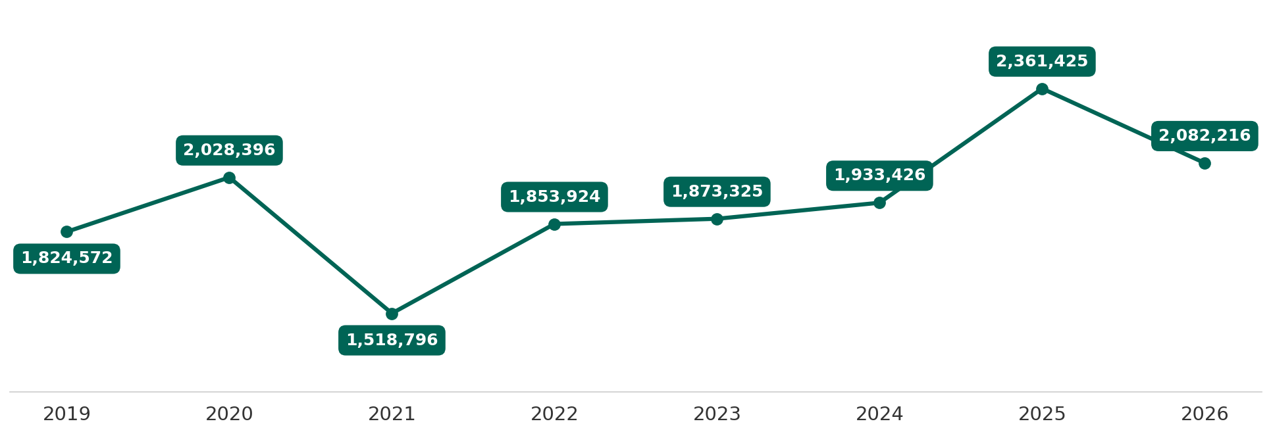
CAMPECHE
Abasto de Medicamentos
Piezas consumidas
Medicamentos con mayor demanda
Con mayor demanda de enero a mayo de 2026
Nombre | Consumo
Paracetamol, tableta (analgésico) | 109,802
Losartán, gragea o comprimido recubierto (hipertensión) | 103,308
Gabapentina, cápsula (antiepiléptico) | 90,995
Atorvastatina, tableta (reducir colesterol y triglicéridos) | 88,471
Cloruro de sodio, solución inyectable al 0.9% (deshidratación) | 84,910
Dieta polimérica con fibra, suspensión oral o enteral (nutrición) | 79,541
Electrolitos orales solución (hidratación) | 81,232
Telmisartán, tableta (antihipertensivo) | 65,632
Dapagliflozina, tableta (hipoglucemiante) | 54,569
Loratadina, tableta o gragea (antihistamínico) | 48,276
Fuente: Portal de Control de Abasto. En 2026, se muestra lo correspondiente al periodo del 1 de enero al 31 de mayo de 2026.

Slide 18


CAMPECHE
¿Qué se hizo?
2025
476.1
mdp
Acciones 2025
Construcción:
Obras de Infraestructura 2025 | Monto (mdp)
Ampliación y remodelación de Banco de Sangre y Laboratorio Clínico del HGZMF No. 1, Campeche | $72.8
Nueva Sala de Hemodinamia en HGZMF 4, Cd. del Carmen | $64.6
Subtotal | $137.4
1
Sala de
Hemodinamia
Remodelación:
Obras de Conservación 2025 | Monto (mdp)
Mantenimiento de Infraestructura (PAO 2025) | $250.5
Intervención en áreas de terapia intensiva en HGZ No. 1 Campeche | $20.1
Intervención en áreas de salud mental en HGZ No. 1 , San Francisco Campeche y HGZ No. 4 Ciudad del Cármen | $11.6
Intervención en áreas de residencias médicas en HGZ No. 1 San Francisco Campeche y HGZ No. 4 Ciudad del Cármen | $7.4
Intervención en áreas de mejora en subdelegación Campeche | $4.5
Intervención en áreas de hemodiálisis interna en HGZ No. 4 Ciudad del Cármen y UMAA 14 San Francisco Campeche | $4.2
Intervención en áreas de accesibilidad (rampas) en HGZ No. 1 San Francisco Campeche y HGZ No. 4 Cd. del Carmen | $2.5
Subtotal | $300.8
1
Área de
Terapia
Intensiva
2
Áreas de
Hemodiálisis
Adquisición:
1
Tomógrafo
Equipo Médico 2025, Instalación 2026 | Monto (mdp)
Adquisición de 8 piezas de equipo médico: 1 congelador horizontal de refrigerantes para vacunas, 5 refrigeradores para vacunas, 1 refrigerador congelador de 5.4 pies cúbicos, 1 tomógrafo | $30.1
Equipamiento Electromecánico 2025 | Monto (mdp)
Adquisición de elevadores | $7.8

Slide 19


CAMPECHE
¿Qué se hará?
2026
1,087.8
mdp
Acciones 2026
132.9 mdp
Rehabilitación:
Obras de Infraestructura 2026 | Monto (mdp)
Hospital Gineco-Pediátrico 38 camas, Ciudad del Carmen | $877.6
1
Hospital
Obras de Conservación 2026 | Monto (mdp)
Mantenimiento de infraestructura (PAO 2026) | $61.1
Adquisición:
15
Equipos
Electrome-
canicos
Equipamiento Electromecánico 2026 | Monto (mdp)
15 Equipos electromecánicos de aire acondicionado para 6 Unidades Hospitalarias | $149.1
Acciones en planeación
Obras de Conservación | Monto (mdp)
Rehabilitación de 2 HR (HR Mamantel y HR Hecelchakán) | $101.7
Fortalecimiento con urgencias, laboratorio y rayos X de la UMF No. 13 Campeche | $31.2
Ampliación y remodelación de Banco de Sangre y Laboratorio Clínico del HGZMF No. 1, Campeche | Por definir
TOTAL | $132.9
Monto estimado.
Propuestas en valoración
5
1 Predios en ruta y 0 CECI en Construción 2026
Estatus terrenos ¹ |  | Municipios
 | 0 Reserva IMSS | -
 | 1 Donación | San Francisco
4 CECI IMSS
1 CECI CAMPO
2025-2030
2026
¹ Terrenos validados. 1 CECI en integración de expediente para donación en San Francisco

Slide 20


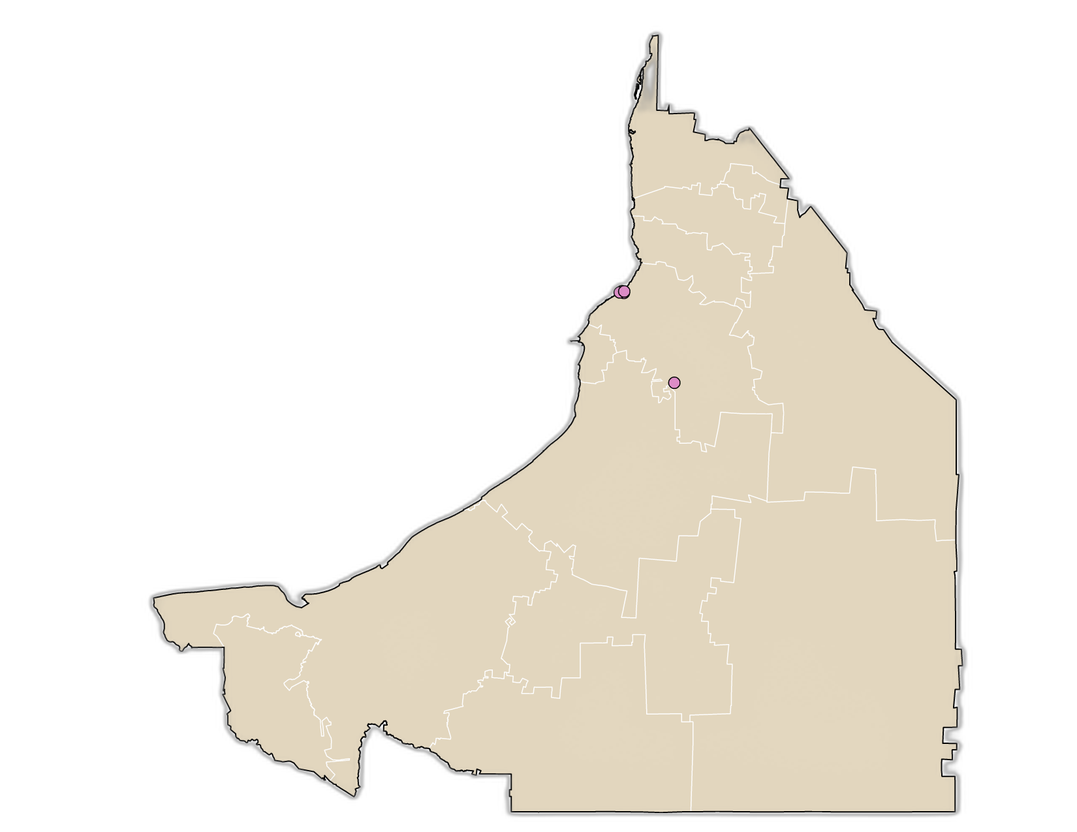
CAMPECHE
Infraestructura de prestaciones sociales
GUARDERÍAS
6 unidades 0 directas 6 indirectas | 646 inscritos 27 en espera
BIENESTAR SOCIAL
2 Centros de Seguridad Social | Campeche, Ciudad del Carmen
1 Teatro | Campeche
1 Unidad Deportiva | Campeche
CENTROS VACACIONALES, VELATORIOS Y TIENDAS
1 Tienda IMSS-SNTSS | No. 4 Campeche
Guarderías 6
Fuente: Dirección de Prestaciones Económicas y Sociales, mayo de 2026.

Slide 21
CAMPECHE
Actividad económica
PRINCIPALES EMPLEADORES
Empleador público | Empleos Anterior | Empleos Actual | Variación | Empleador Privado | Empleos Anterior | Empleos Actual | Variación
Poder Ejecutivo del Estado De Campeche | 7,581 | 7,569 | -0.2% | Servicios Industria Petrolera S.A. de C.V. | 4,754 | 4,857 | 2.2%
Instituto Mexicano del Seguro Social | 4,627 | 4,669 | 0.9% | Bme Subtec S.A. de C.V. | 2,610 | 2,535 | -2.9%
Municipio del Carmen Cam | 2,991 | 2,983 | -0.3% | Distribuidora Moyel S.A. de C.V. | 1,593 | 1,589 | -0.3%
Puestos de trabajo, por tipo de sector
May 2025
May 2026
-5.76%
-4.78%
-4.12%
+1.64%
+3.07%
+4.23%
+8.39%
+13.23%
+13.57%
Puesto de trabajo, por tipo de contratación
Mes | Permanente |  | Eventual |  | Total
 | Urbano | Campo | Urbano | Campo
May 2025 | 103,788 | 1,814 | 21,720 | 954 | 128,276
May 2026 | 103,006 | 2,135 | 23,641 | 1,112 | 129,894
Variación % | -0.8% | +17.7% | +8.8% | +16.6% | +1.3%
Fuente: Dirección de Incorporación y Recaudación.

Slide 22

CAMPECHE
Puestos de trabajo y salario base de cotización
 | 2018 diciembre | 2026 Mayo | Variación % | Nacional 2026 | Salario Mensual
Salario Base de Cotización | $402.34 | $704.13 | 23.7% | $671.25 | $21,123.9
Salario Base de Cotización: tado: Se utilizó como deflactor del salario el cociente del INPC entre diciembre 2018 (103.02) y abril 2026 (145.831) de 0.706434.
Puestos de trabajo comparación interanual de cada año
$704.13
SBC
Mayo
2018
2019
2020
2021
2022
2023
2024
2025
2026
PRINCIPALES DEUDORES
Categoría | Deudores | Monto de deuda (mdp)
Principales deudores públicos | Municipio del Carmen | $230.34
 | Sistema Municipal de Agua Potable y Alcantarillado de Campeche | $46.59
 | Instituto Tecnológico Superior de Champotón | $33.51
Principales deudores privados | Marinsa de México SA de CV | $32.77
 | Promotora Petrolera Regiomontana SA de CV | $16.81
 | Desarrolladora de Proyectos Especializados Trada SA de CV | $16.32
Fuente: Dirección de Incorporación y Recaudación. Corte de información mayo 2026.

Slide 23
CAMPECHE PROGRAMA IMSS-COPLAMAR
Infraestructura
2. Población beneficiada
Unidades | Total
Hospital Rural | 2
Unidad Médica Rural | 39
Brigada Salud | 0
Unidad Médica Móvil | 4
Centros de Atención Rural Obstétrica | 0
Total | 45
41,391
Derechohabiente
135,277
Población beneficiaria
93,886
Población abierta
68,561
Población en localidades indígenas
3. Productividad
Concepto | Productividad | Día Típico
Total consultas | 112,410 | 422
Familiar | 94,300 | 361
Estomatología | 3,589 | 14
Urgencias | 8,208 | 22
Especialidades | 6,313 | 24
Cirugías | 1,810 | 5
Partos | 276 | 1
Egresos Hosp. | 1,115 | 3
112,410
consultas anuales
1,810
cirugías anuales
enero-diciembre 2025
4. Personal
Disciplina | Base | Confianza | Estatuto A | Sustitutos | Total
Médicos | 66 | 5 | 1 | 3 | 75
Enfermeras | 123 | 1 | 0 | 84 | 208
Paramédicos | 19 | 0 | 2 | 15 | 36
Administrativas | 17 | 5 | 9 | 6 | 37
Servicios Generales | 62 | 3 | 2 | 30 | 97
Acción Comunitaria | 0 | 4 | 3 | 0 | 7
Total | 287 | 18 | 17 | 138 | 460
5. Organización comunitaria
Concepto | Voluntarios Rurales | Comités de Salud | Integrantes de Comités | Voluntarios | Parteras Voluntarias | Médicos Tradicionales
Total Programa | 165 | 159 | 1,019 | 1,281 | 81 | 10
enero-diciembre 2025

